Slide 1

Профилактика употребления ПАВ несовершеннолетними
Социальный педагог ГБОУ СОШ № 404 Черных Л.А.

Slide 2
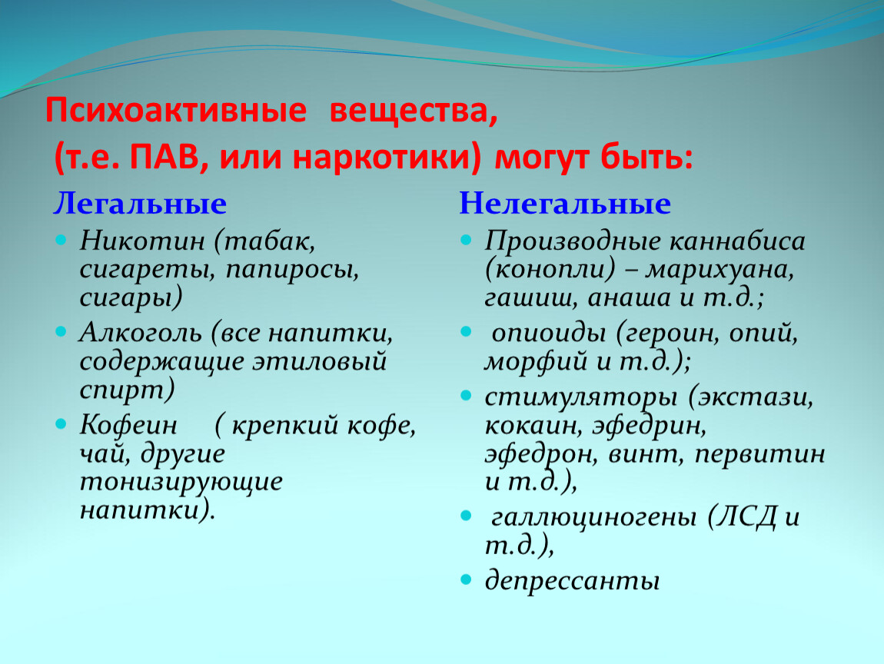
Типы психоактивных веществ.

Slide 3


Slide 4
Задачи первичной профилактики употребления ПАВ:
1. Развитие социальной и личностной компетентности:
− способствовать осознанию и усвоению детьми основных человеческих ценностей;
- формировать психосоциальные навыки принятия решений, критического мышления;
- повысить самооценку детей;
- сформировать установку «ведение здорового образа жизни».
2. Выработка навыков самозащиты:
- формирование навыков сопротивления негативному влиянию сверстников, рекламы, поступающей через каналы СМИ;
- информирование о психоэмоциональных, физиологических, соматических и социальных последствиях потребления ПАВ.
3. Предупреждение возникновения проблем общения и взаимоотношений:
- Обучить детей методам решения жизненных проблем и конфликтных ситуаций, навыкам эффективного общения, преодоления стресса и снятия напряжения без применения ПАВ;
- Сформировать навыки регуляции эмоций

Slide 5

Основные направления работы.
1. Информирование и просвещение обучающихся, их родителей и педагогического коллектива.
2. Освоение знаний по проблеме профилактики ПАВ, интерактивных форм работы с участниками программы.
3. Проведение творческих мероприятий по профилактики ПАВ.
4. Формирование актива среди учеников, педагогов и родителей по пропаганде здорового образа жизни.

Slide 6
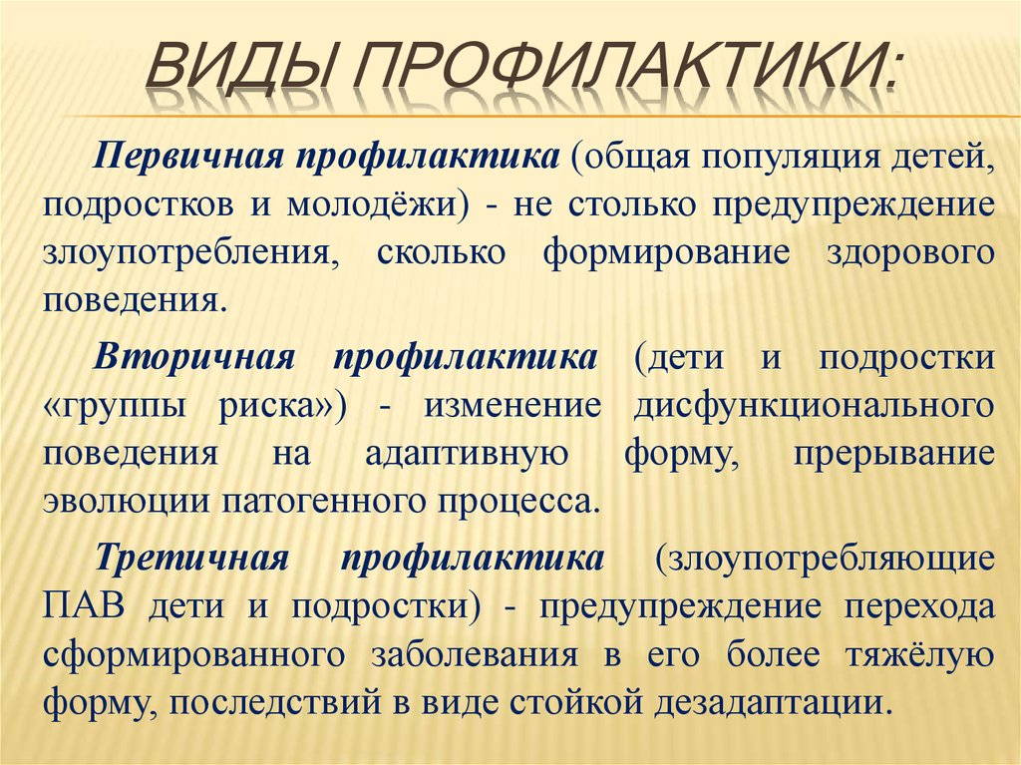

Slide 7
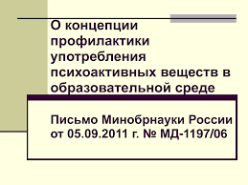
Согласно положениям Концепции профилактики злоупотребления ПАВ в образовательной среде, утвержденной приказом Министерства образования России от 28.02.2000 No 619, основными направлениями работы в школе по профилактике употребления ПАВ являются: профилактическая работа с родителями, педагогами и обучающимися.

Slide 8
Методы профилактики:
1.Лекции, фильмы
2.Пропаганда ЗОЖ
3.Организация внеурочной деятельности
4.Дискуссионные формы (мозговой штурм) и классные часы
5.Игры
6.Приглашение специалистов
7.Работа с родителями
8.Тренинг
9. Беседы по вопросам профилактики употребления ПАВ

Slide 9
Работа с обучающимися:
Психологическая диагностика
Контроль поведения детей, стоящих на учёте
Классные часы по проблеме употребления ПАВ
Беседы по вопросам профилактики употребления ПАВ
Беседа по правам, обязанностям и ответственности человека и гражданина
Приглашение инспекторов ОМВД по теме: «Юридическая ответственность несовершеннолетних»
Тренинговые занятия

Slide 10
МОЗГОВОЙ ШТУРМ «ПОЧЕМУ ЛЮДИ ПРИНИМАЮТ ПАВ?» (10 минут)
Ведущий делит участников на группы, состоящие из 5 человек. Каждая группа получает лист А4 и ручку.
Задача: обсудить и составить список возможных причин, побуждающих молодежь вовлекаться в потребление ПАВ. Списки могут включать в себя следующие факторы:
Давление со стороны сверстников — некоторые люди имеют друзей, которые принимают ПАВ и поэтому, чтобы не отдаляться от своих друзей, они вынуждены тоже принимать ПАВ.
Любопытство — многие люди любят экспериментировать. Например, им интересно, какой будет эффект от употребления ПАВ.
Имитация — молодежь видит, как их родители, родственники, близкие друзья принимают ПАВ. Им кажется, что это совершенно нормальное поведение. Например, «Мои родители расслабляются, когда они выпивают алкогольные напитки, следовательно, я могу сделать тоже самое, чтобы расслабиться»
Стратегия копирования поведения — если в семье произошло какое-либо трагическое событие (смерть родственника, развод, насилие), и ПАВ помогают справиться с неприятностями.
Ради забавы — некоторые люди полагают, что ПАВ могут поднять настроение и создать забавные ситуации.

Slide 11
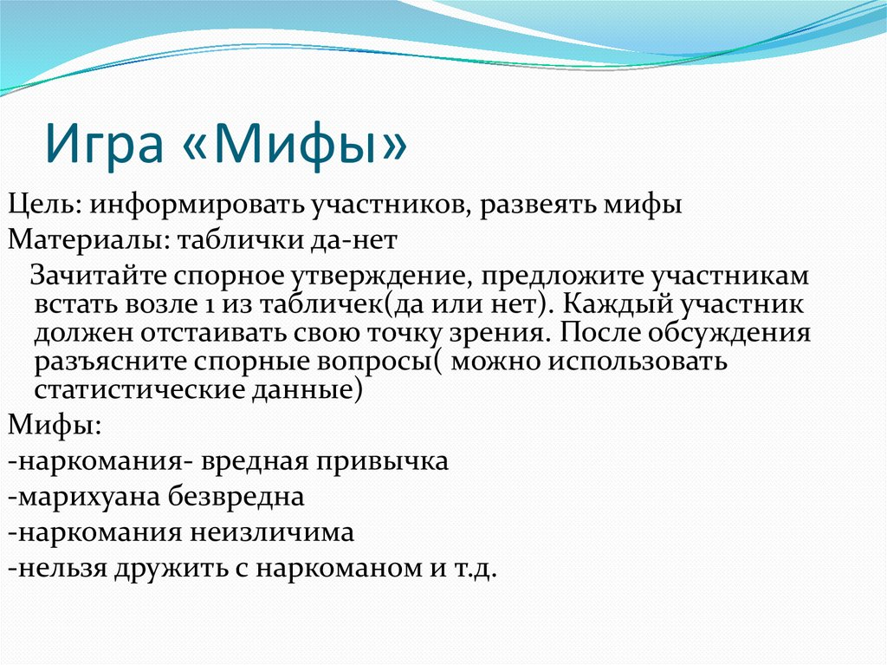

Slide 12
Возрастные этапы профилактической работы
Возраст | Профилактическая работа
7-9 лет | Формирование представления о здоровье, его значении, об основах здорового образа жизни; освоение навыков безопасного поведения (в том числе связанных с наркотизацией окружающих); развитие навыков самоконтроля.
9-11 лет | Формирование комплексного представления о здоровье, расширение знаний о негативном воздействии ПАВ на организм человека; формирование устойчивости к негативному давлению среды.
11-13 лет | Выработка специальных навыков высокой самооценки себя как личности; необходимо заложить установку “не делай, как другие” по отношению к ПАВ; расширение знаний о негативном воздействии наркогенных веществ на организм (свойства, механизм действия, мифы о безопасности ПАВ).
14-17 лет | Освоение навыков отказа и навыков пошагового общения в ситуациях, связанных с ПАВ умения найти выход в конфликтной ситуации; “умей сказать – НЕТ!”

Slide 13
Работа с родителями:
Родительские собрания по вопросам совершенствования системы профилактической работы с несовершеннолетними и раннего выявления незаконного потребления ПАВ
Психолого-педагогическое консультирование родителей по вопросам употребления ПАВ
Работа с педагогическим коллективом
Ознакомление с информацией по поводу ПАВ
Совещание педагогов школы по вопросам профилактики

Slide 14
В школе можно выделить несколько форм неблагополучных семей:
− семьи, где родители уклоняются от выполнения родительских обязанностей
− бытовое пьянство родителей
− семьи, где родители страдают хроническим алкоголизмом или наркоманией;
− безработные родители или временно неработающие;
− «благополучные» семьи без тесных эмоциональных связей, где ребенок чувствует себя одиноким, нет прочных межличностных связей между взрослыми и детьми, потеря родителями авторитета перед ребенком;
− гипоопека

Slide 15
Профилактика дезатаптации детей и проблем детей “группы риска” в первую очередь заключается в раннем выявлении неблагополучных семей.
Для раннего выявления семей, находящихся в социально-опасном положении есть несколько источников:
− родственники ребенка (когда приходят родственники, которые
проявляют тревогу о несовершеннолетних детях, о тех проблемах, которые
существуют в семьях их родственников);
− отдел опеки и попечительства администрации, жильцы микрорайона, соседи;
− комиссия по делам несовершеннолетних;
− отдел по делам несовершеннолетних ПДН ОВД.

Slide 16
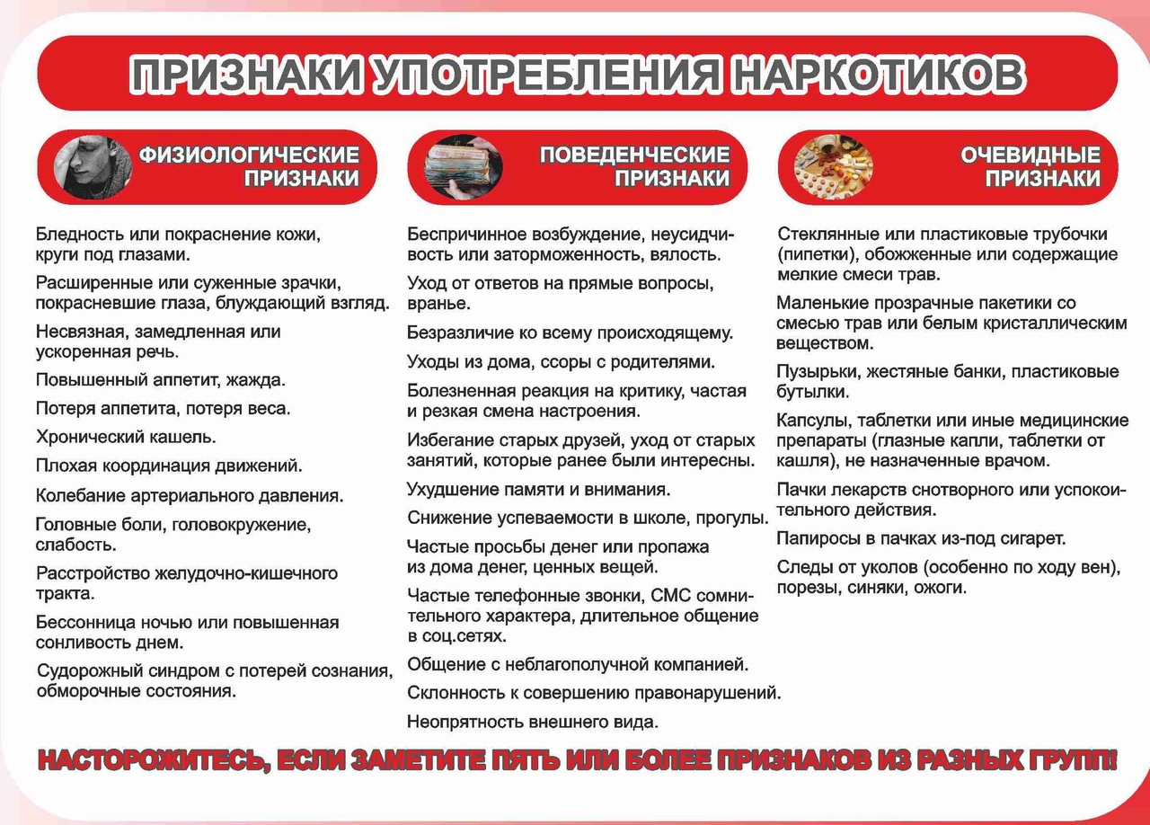

Slide 17


